Slide 1


网络热门生物鉴赏大会

Slide 2
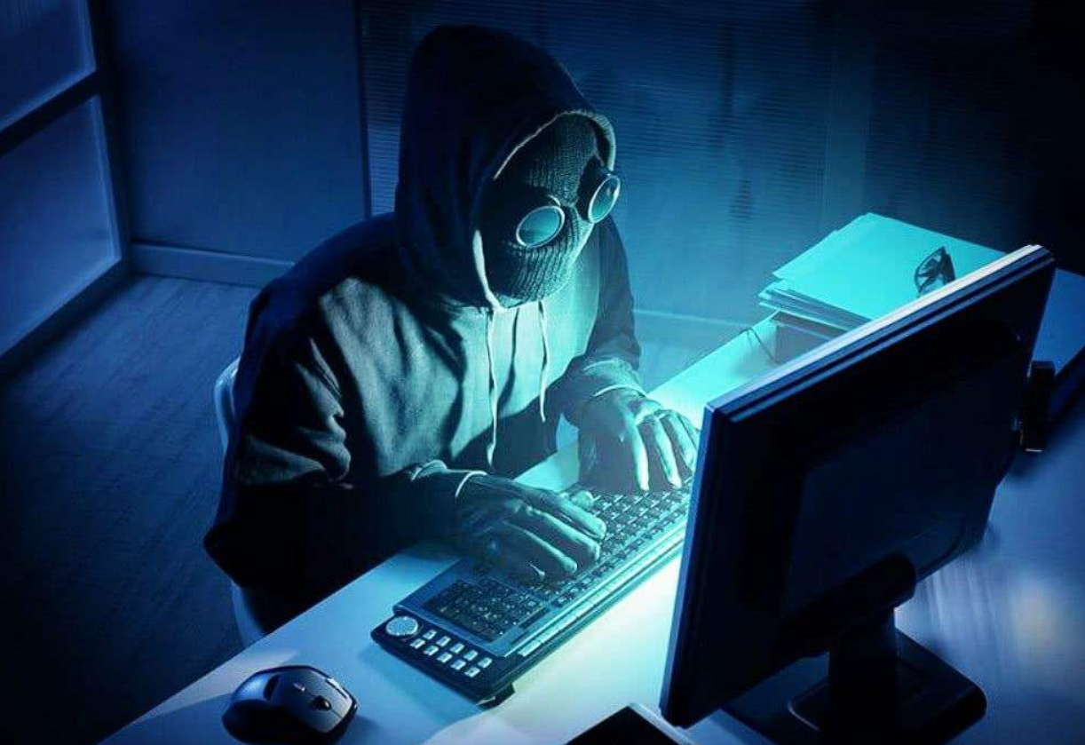
86年我参加一作家笔会。作家们谈自己看过什么书。一人说完一俄罗斯作家的书后问我：“你看过？”我摇头。她大惊：“你连他的书都没看过你怎么写作？”轮到我发言时，我瞎编了一个名字，我说我最近在看库斯卡亚的书特受启发你们看过吗？70%的人点头。我说这名字是我瞎编的。从此我再没参加过作家笔会。 ​​​

Slide 3
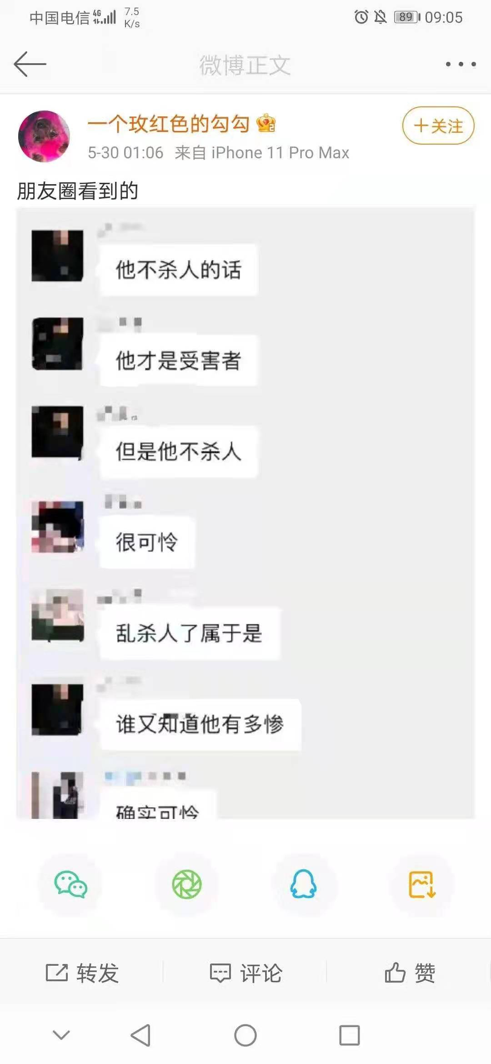
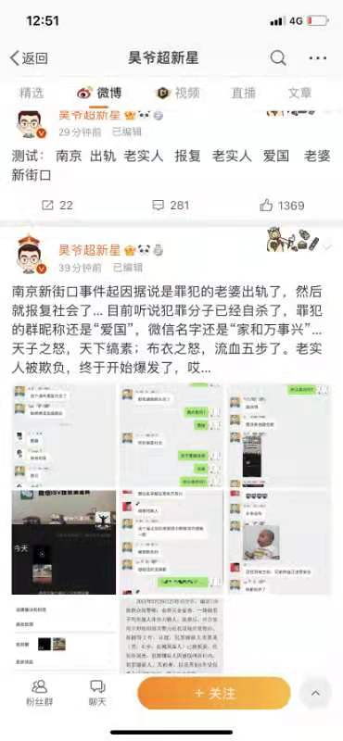

Slide 4
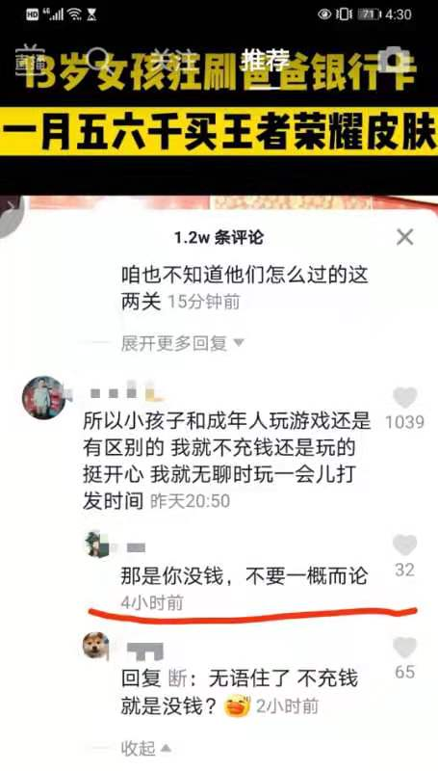
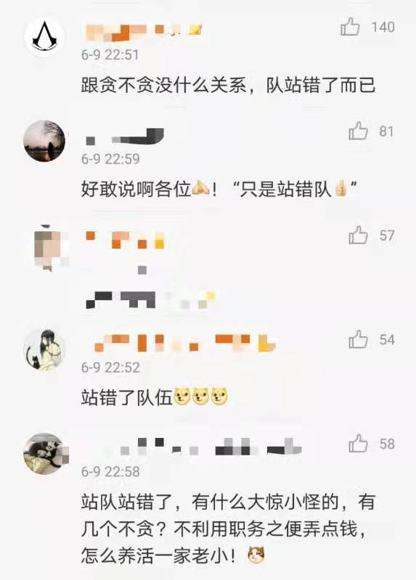

Slide 5

他们以为自己真的很懂 以至于不知道自己是不懂装懂

Slide 6
他们知道自己不懂 但出于某些原因不懂装懂了
现实生活中遇到不懂装懂的人：不懂装懂是“迎合”的一种表现形式，另外，这也有虚荣心在作怪的成分，信口开河博取别人的认可。长此以往，“懂哥”们是要吃亏的。如果你们关系很差，你可以宽容他。对你不好的人，你不要太介意，没有人有义务要对你好。反正，有些事，挺一挺，就过去了。有些人，狠一狠，就忘记了。如果你们关系尚可，并且想处得更好。你需要：1.帮他/她客观地评价自己。别人看到的可能都是表象，但是自己对自己一定需要有比较清晰的认识。对自己诚实，勇于面对自己的不足，是尊重自己，也是对自己负责的表现。2.帮助他/她看淡别人的评价。很多人不懂装懂，是为了给别人留下一个博学的印象，从而掩盖自己学问和能力上的不足，或者得到一种心理上的满足，这都是不成熟的表现。因为最终决定一个人命运的，不是他/她在别人面前吹嘘的多么好，而是他/她的真才实学。3.帮助他/她正确看待名利。不能以华而不实的东西作为追求的目标。

Slide 7
现实生活中遇到不懂装懂的人：不懂装懂是“迎合”的一种表现形式，另外，这也有虚荣心在作怪的成分，信口开河博取别人的认可。长此以往，“懂哥”们是要吃亏的。如果你们关系很差，你可以宽容他。对你不好的人，你不要太介意，没有人有义务要对你好。反正，有些事，挺一挺，就过去了。有些人，狠一狠，就忘记了。

Slide 8
如果你们关系尚可，并且想处得更好。你需要：
1.帮他/她客观地评价自己。别人看到的可能都是表象，但是自己对自己一定需要有比较清晰的认识。对自己诚实，勇于面对自己的不足，是尊重自己，也是对自己负责的表现。
2.帮助他/她看淡别人的评价。很多人不懂装懂，是为了给别人留下一个博学的印象，从而掩盖自己学问和能力上的不足，或者得到一种心理上的满足，这都是不成熟的表现。因为最终决定一个人命运的，不是他/她在别人面前吹嘘的多么好，而是他/她的真才实学。
3.帮助他/她正确看待名利。不能以华而不实的东西作为追求的目标。

